Slide 1

Bài 9: THỰC HÀNH:
LẮP MẠCH ĐIỆN
ĐÈN CẦU THANG
(Tiết 2)

Slide 2

II – Nội dung và trình tự thực hành:
3. Thực hành lắp đặt mạch điện:

Slide 3
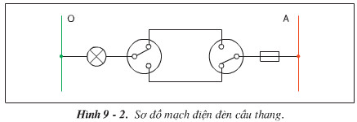

Slide 4
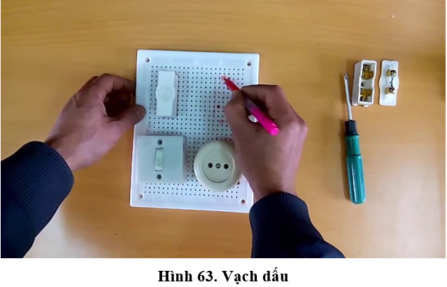

Slide 5
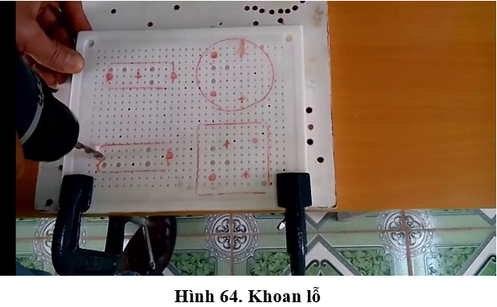

Slide 6
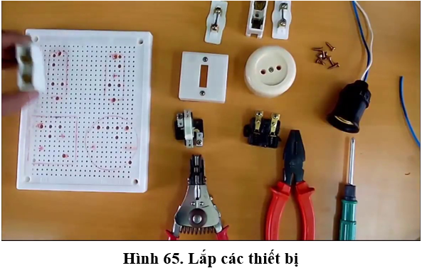

Slide 7
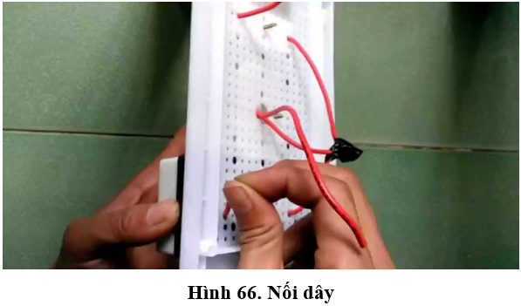

Slide 8
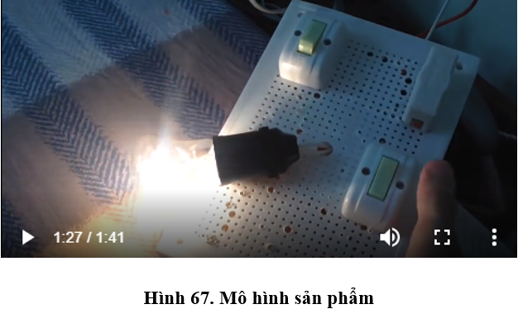

Slide 9

3. Thực hành lắp đặt mạch điện:
* Quy trình lắp đặt mạch điện:
Lắp thiết bị điện
của bảng điện
Vạch dấu
→
Khoan lỗ
→
→
Nối dây mạch điện
→
Kiểm tra

Slide 10

Video hướng dẫn https://www.youtube.com/watch?v=bwTyFHILJm4

Slide 11

Cám ơn các em đã lắng nghe

